Slide 1





«ВЕКТОРЫ РАЗВИТИЯ СИСТЕМЫ ОБРАЗОВАНИЯ СОВЕТСКОГО МУНИЦИПАЛЬНОГО РАЙОНА»
ОБ ОСНОВНЫХ ЗАДАЧАХ ГОСУДАРСТВЕННОЙ ПОЛИТИКИ В СФЕРЕ ОБРАЗОВАНИЯ НА 2026/2027 УЧЕБНЫЙ ГОД
Муниципальный форум работников образования Советского муниципального района
НАСЫРОВА ИРИНА ЕВГЕНЬЕВНА
Начальник управления образования администрации Советского муниципального района

Slide 2


Slide 3

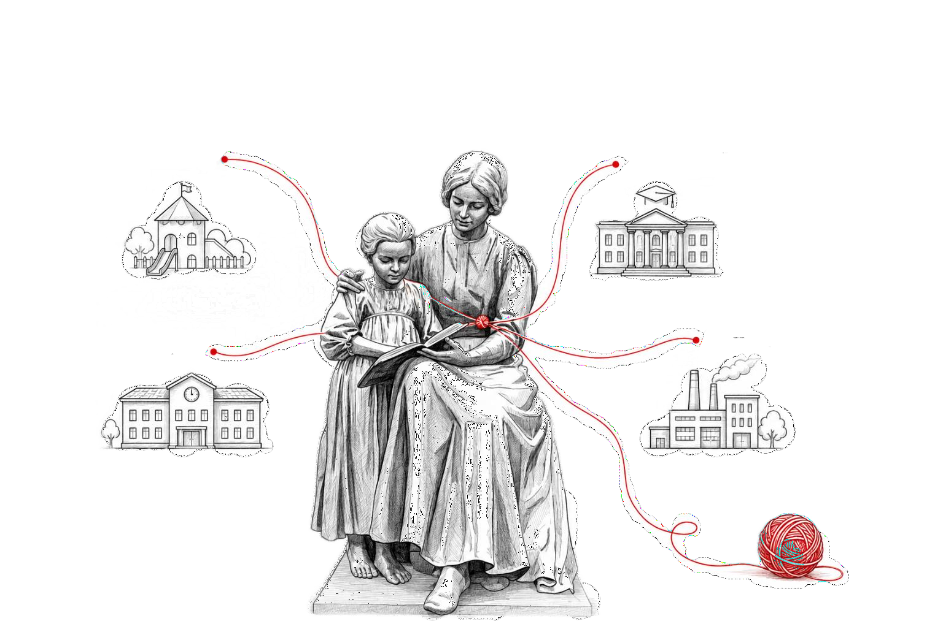
БЕСШОВНОЕ ОБРАЗОВАНИЕ - ГЛАВНАЯ ЗАДАЧА НА НОВЫЙ УЧЕБНЫЙ ГОД
ДЕТСКИЙ САД
КОЛЛЕДЖ/ВУЗ
ПРЕДПРИЯТИЕ
ШКОЛА

Slide 4




КЛЮЧЕВЫЕ ПОКАЗАТЕЛИ И ОРИЕНТИРЫ СТРАТЕГИИ РАЗВИТИЯ СИСТЕМЫ ОБРАЗОВАНИЯ САРАТОВСКОЙ ОБЛАСТИ ДО 2030 ГОДА
ДОШКОЛЬНОЕ ОБРАЗОВАНИЕ
СПО
ДОСТУПНОСТЬ ДОШКОЛЬНОГО ОБРАЗОВАНИЯ (ОХВАТ ДЕТЕЙ 2 МЕСЯЦА – 7 ЛЕТ) | 100% | 100%
ДОЛЯ ДОО, КАЧЕСТВО ОБРАЗОВАНИЯ В КОТОРЫХ ПРЕВЫШАЕТ БАЗОВЫЙ УРОВЕНЬ | 91% | ≥95%
ОСНАЩЁННОСТЬ ДОО СОВРЕМЕННЫМ РАЗВИВАЮЩИМ ОБОРУДОВАНИЕМ | 80% | 100%
ДОЛЯ ПЕДАГОГОВ, ПРОШЕДШИХ ПОВЫШЕНИЕ КВАЛИФИКАЦИИ ЗА ПОСЛЕДНИЕ 3 ГОДА | 100% | 100%
ДОЛЯ ВЫПУСКНИКОВ, ЗАНЯТЫХ В ПРОЕКТЕ «ПРОФЕССИОНАЛИТЕТ» | 85% | ≥85%
ДОЛЯ СДАЮЩИХ ДЕМОНСТРАЦИОННЫЙ ЭКЗАМЕН НА ПРОФИЛЬНОМ УРОВНЕ | 35% | 55%
КОЛИЧЕСТВО СТУДЕНТОВ ПО ЦЕЛЕВЫМ ДОГОВОРАМ | 940 чел. | рост в 2 раза
ОБЩЕЕ ОБРАЗОВАНИЕ
ДОПОЛНИТЕЛЬНОЕ ОБРАЗОВАНИЕ
ОХВАТ ДЕТЕЙ ШКОЛЬНОГО ВОЗРАСТА ОБЩИМ ОБРАЗОВАНИЕМ | >99% | >99%
ДОЛЯ ВЫПУСКНИКОВ, ВЫБРАВШИХ ПРОФИЛЬНУЮ МАТЕМАТИКУ И ЕСТЕСТВЕННЫЕ НАУКИ (ЕГЭ) | 32,9% | 35%
ДОЛЯ ВЫПУСКНИКОВ, НАБРАВШИХ 60 И БОЛЕЕ БАЛЛОВ НА ЕГЭ | 47,8% | 50%
ДОЛЯ ШКОЛ С НИЗКИМИ ОБРАЗОВАТЕЛЬНЫМИ РЕЗУЛЬТАТАМИ (ШНОР) | 102 | 50
ПОКАЗАТЕЛЬ «УРОВЕНЬ ОБРАЗОВАНИЯ» | 68,44% | 78,78%
ДОЛЯ ШКОЛ, РАБОТАЮЩИХ В ДВЕ СМЕНЫ | 4,3% | 0%
ДОЛЯ ШКОЛ, РЕАЛИЗУЮЩИХ 1 ИЗ 5 ПРОФИЛЕЙ КЛАСТЕРНОЙ МОДЕЛИ | 10% | 100%
ДОЛЯ ШКОЛЬНИКОВ, ОХВАЧЕННЫХ ПРОФОРИЕНТАЦИОННЫМИ МЕРОПРИЯТИЯМИ | 46% | 58%
ОХВАТ ДЕТЕЙ 5–18 ЛЕТ ДОПОЛНИТЕЛЬНЫМ ОБРАЗОВАНИЕМ | 77,29% | 78,69%
ОХВАТ ДЕТЕЙ С ОВЗ ДОПОЛНИТЕЛЬНЫМ ОБРАЗОВАНИЕМ | 70% | 80%
ПОКАЗАТЕЛЬ ЭФФЕКТИВНОСТИ СИСТЕМЫ ВЫЯВЛЕНИЯ И ПОДДЕРЖКИ ТАЛАНТОВ | 40,33% | 40,97%

Slide 5


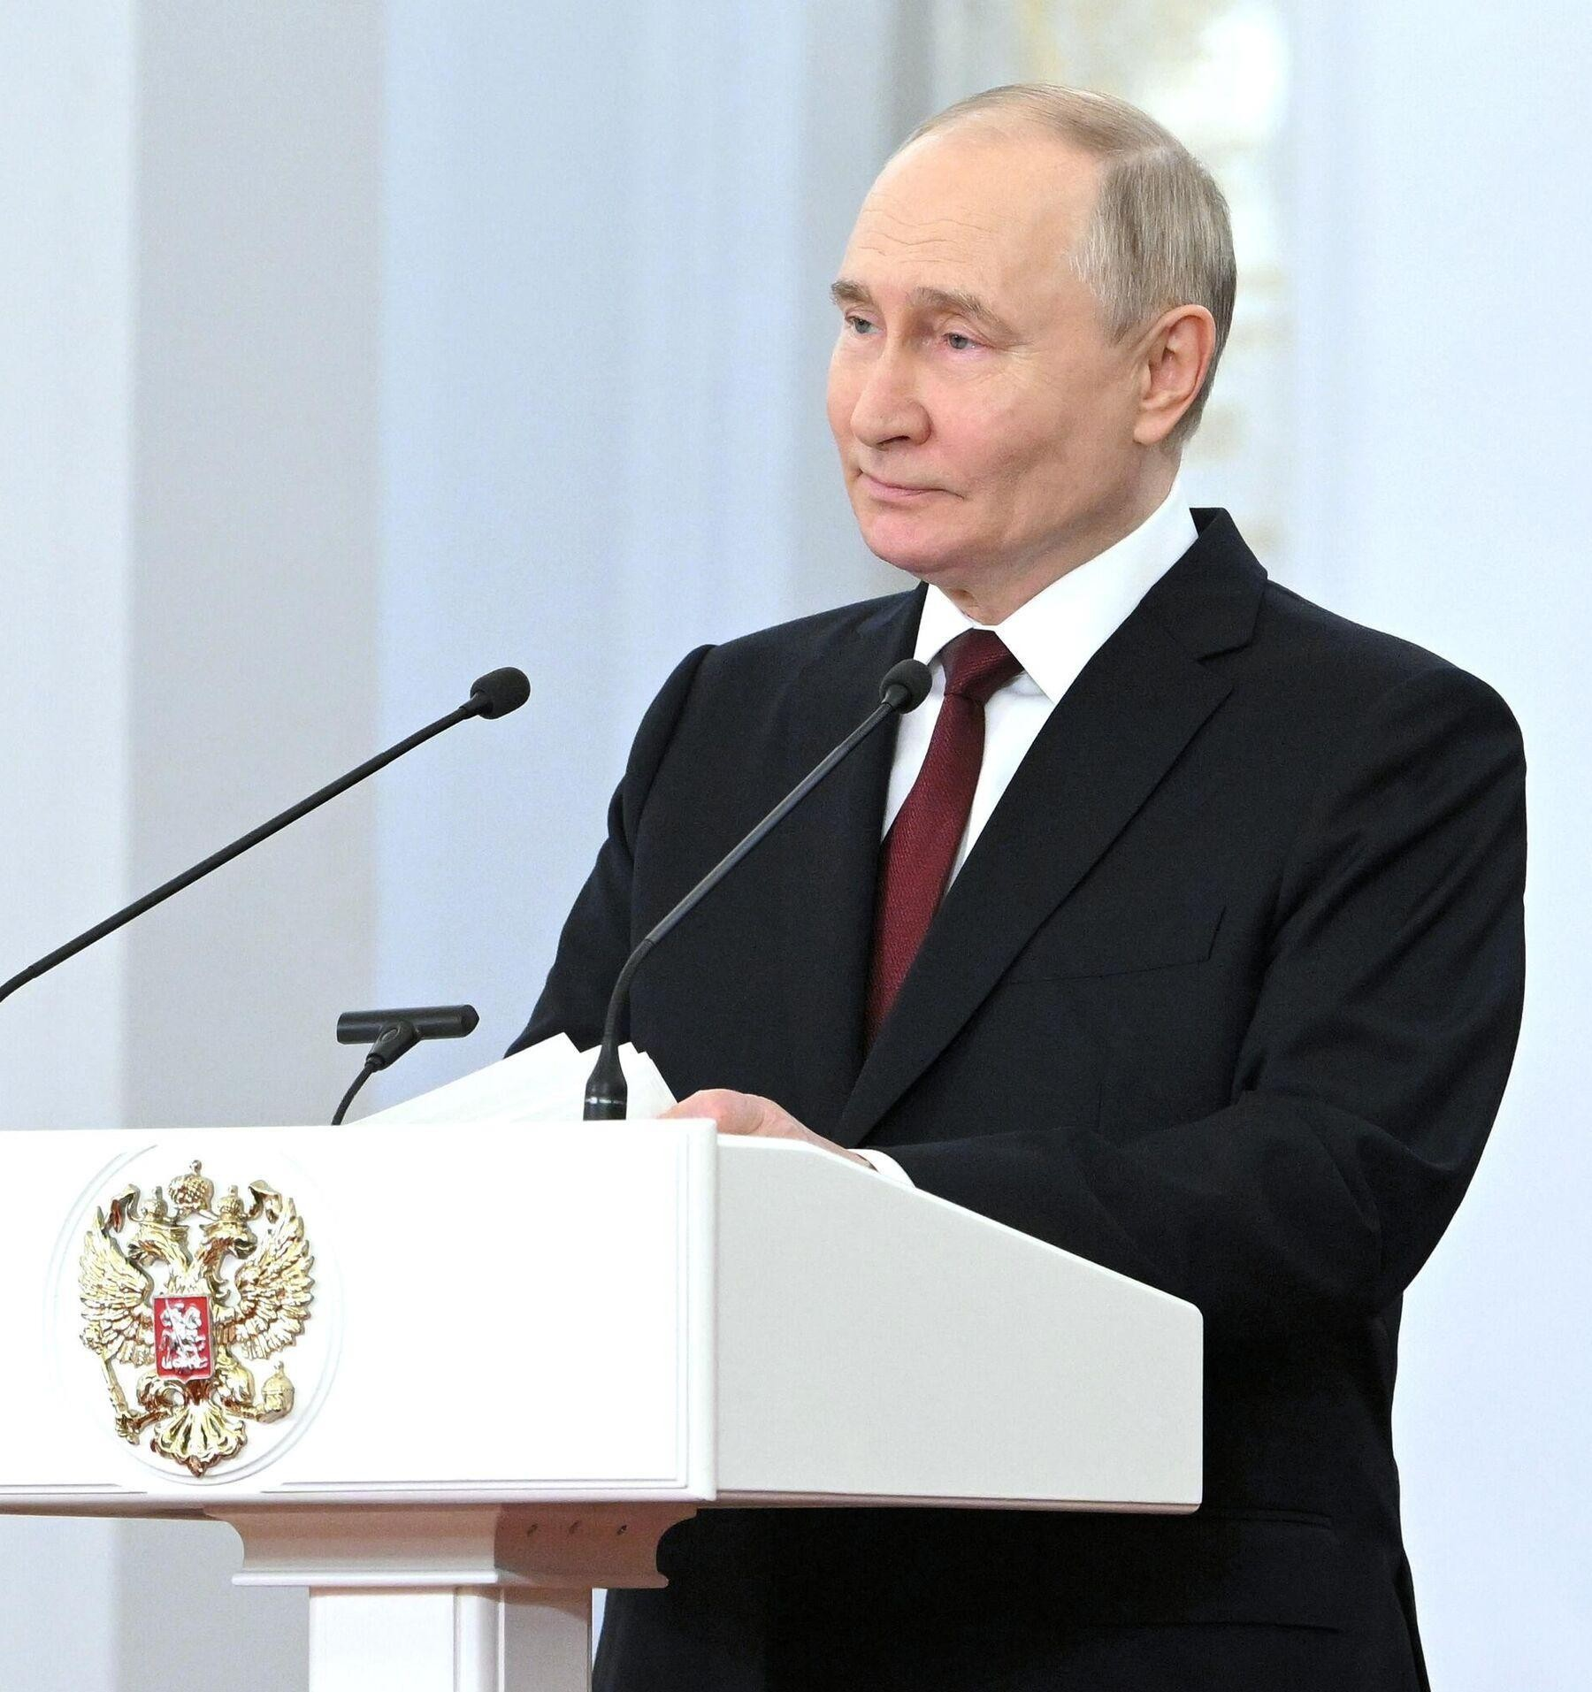



Обновление ФГОС
Введение ФООП
Единые учебники
Федеральная государственная информационная система
Единая система
воспитания
ЕДИНОЕ ОБРАЗОВАТЕЛЬНОЕ ПРОСТРАНСТВО
Нам нужна целостная система просвещения, в которой гармонично дополняют друг друга семья, система образования, национальная культура, работа детских, молодёжных, спортивных, военно-патриотических организаций, широкое движение наставничества.
Владимир Владимирович Путин
28 ноября 2023 г., заседание Всемирного
русского народного собора
Единая система оценивания
3

Slide 6
ЕДИНОЕ СОДЕРЖАНИЕ
ВВЕДЕНИЕ ЕДИНОГО ПОУРОЧНОГО ПЛАНИРОВАНИЯ ПО ПРЕДМЕТАМ НЕПОСРЕДСТВЕННОГО ПРИМЕНЕНИЯ
СИНХРОНИЗАЦИЯ ЕДИНЫХ ФЕДЕРАЛЬНЫХ ПРОГРАММ С ПРОВЕРЯЕМЫМИ ЭЛЕМЕНТАМИ СОДЕРЖАНИЯ НА ОГЭ И ЕГЭ
АДАПТАЦИОННЫЙ ПЕРИОД В 1 КЛАССЕ В СЕНТЯБРЕ–ОКТЯБРЕ: 3 УРОКА В ДЕНЬ
РЕГЛАМЕНТАЦИЯ ДОМАШНЕГО ЗАДАНИЯ
ВВЕДЕНИЕ НОРМЫ НА КОНТРОЛЬНЫЕ РАБОТЫ, В ТОМ ЧИСЛЕ ВПР: НЕ БОЛЕЕ 10% УЧЕБНОГО ВРЕМЕНИ
НАГРУЗКА В СООТВЕТСТВИИ С САНИТАРНЫМИ ПРАВИЛАМИ И НОРМАМИ
РАСПИСАНИЕ В СООТВЕТСТВИИ СО ШКАЛОЙ ТРУДНОСТИ УЧЕБНЫХ ПРЕДМЕТОВ
ЕДИНЫЕ ГОСУДАРСТВЕННЫЕ УЧЕБНИКИ

Slide 7
ИНФРАСТРУКТУРА ОО
РЕМОНТ 2026 ГОД
ОСНАЩЕНИЕ ПРЕДМЕТНЫХ КАБИНЕТОВ
РЕГИОНАЛЬНАЯ ПРОГРАММА «РАЗВИТИЕ ИНФРАСТРУКТУРЫ ОО САРАТОВСКОЙ ОБЛАСТИ»
- д/с в с. Александровка
- школа в с. Новокривовка
- МБУ ДО РДДиЮ р.п.Степное
- Музей "Лицей" р.п. Степное
Спортзал в школе р.п.Советское
ПРОГРАММА «КОМПЛЕКСНОЕ РАЗВИТИЕ СЕЛЬСКИХ ТЕРРИТОРИЙ»
- Асфальтирование территорий д/с "Теремок« р.п. Степное и СОШ№1 р.п. Степное
СПОНСОРСКАЯ ПОМОЩЬ
Ремонт кровли спортивного зала в школе р.п. Советское (КФХ Волшаник)
Замена оконных блоков и ремонт актового зала в РДДиЮ р.п. Степное (ПАО НК «РуссНефть»)
НАПРАВЛЕНИЕ | КОЛИЧЕСТВО ОО
КАБИНЕТЫ ОБЗР И ТРУД | 5
КАБИНЕТЫ ИЗО, МУЗЫКИ И ФИЗИКИ | 6
ОСНАЩЕНИЕ СТОЛОВЫХ
2 ПАРОКОНВЕКТОМАТА 1 КОТЕЛ ПИЩЕВАРОЧНЫЙ 4 ДУХОВЫХ ШКАФА 4 ЭЛЕКТРОПЛИТЫ 3 ХОЛОДИЛЬНИКА

Slide 8
КОЛЛИЧЕСТВЕННЫЙ СОСТАВ ОО И ДОУ
«Орлята-дошколята»
Ранняя профориентация

Slide 9



АДРЕСНАЯ ПОДДЕРЖКА ШКОЛ
С НИЗКИМИ ОБРАЗОВАТЕЛЬНЫМИ РЕЗУЛЬТАТАМИ
МИНИСТЕРСТВО ОБРАЗОВАНИЯ САРАТОВСКОЙ ОБЛАСТИ
ЦЕЛЬ:
2030 г.
О ШКОЛ
ПРИКАЗ ОТ 16 АПРЕЛЯ 2026 ГОДА № 622
СОКРАЩЕНИЕ НА
32,8%
ЗА ДВА ГОДА
«ОБ УТВЕРЖДЕНИИ РЕГИОНАЛЬНОЙ ПРОГРАММЫ АДРЕСНОЙ ПОМОЩИ И МЕТОДИЧЕСКОЙ ПОДДЕРЖКИ ОБЩЕОБРАЗОВАТЕЛЬНЫХ ОРГАНИЗАЦИЙ САРАТОВСКОЙ ОБЛАСТИ С НИЗКИМИ ОБРАЗОВАТЕЛЬНЫМИ РЕЗУЛЬТАТАМИ НА 2026–2030 ГОДЫ»
СТРАТЕГИЧЕСКАЯ ЦЕЛЬ — СНИЗИТЬ ДОЛЮ ШНОР ДО МИНИМУМА ПРИ ОБЕСПЕЧЕНИИ ОБЪЕКТИВНОСТИ ОЦЕНОЧНЫХ ПРОЦЕДУР И СТАБИЛЬНОСТИ РЕЗУЛЬТАТОВ
РЕЗУЛЬТАТЫ ГИА -11
ГОД | КОЛИЧЕСТВО ВЫПУСКНИКОВ | ДОЛЯ ВЫПУСКНИКОВ, ПОЛУЧИВШИХ АТТЕСТАТ | ДОЛЯ ВЫПУСКНИКОВ ПОЛУЧИВШИХ МЕДАЛИ 1 И 2 СТЕПЕНИ | ДОЛЯ ВЫПУСКНИКОВ ПОЛУЧИВШИХ МЕДАЛИ 1 И 2 СТЕПЕНИ САР.ОБЛ.
2024 | 64 | 97% | 17,2% | 15,2%
2025 | 66 | 100% | 16,7% | 15,6%
2026 | 64 | 98,5% | 18,7%
ШНОР 50%
2023-2024 | 3
2024-2025 | 3
2025-2026 | 3
МУНИЦИПАЛЬНЫЕ ДОРОЖНЫЕ КАРТЫ
АКТУАЛИЗАЦИЯ ВСОКО
ИОМ ДЛЯ ОБУЧАЮЩИХСЯ
ИНДИВИДУАЛЬНЫЕ ПЛАНЫ ПЕДАГОГОВ
НАСТАВНИЧЕСТВО
СЕТЕВОЕ ПАРТНЁРСТВО

Slide 10



ИСТОРИЯ
ИЗУЧЕНИЕ УЧЕБНОГО КУРСА
«ИСТОРИЯ НАШЕГО КРАЯ»
С 2026/2027 УЧЕБНОГО ГОДА
5-7 КЛАССЫ - 3 ЧАСА В НЕДЕЛЮ
(НОВАЯ ПРОГРАММА)
8 КЛАСС: 3 ЧАСА В НЕДЕЛЮ
(НОВАЯ ПРОГРАММА)
9 КЛАСС: 2 ЧАСА В НЕДЕЛЮ
(НОВАЯ ПРОГРАММА)
10-11 КЛАССЫ:
2 ЧАСА В НЕДЕЛЮ (БАЗОВЫЙ УРОВЕНЬ)
4 ЧАСА В НЕДЕЛЮ (УГЛУБЛЕННЫЙ УРОВЕНЬ)
ПИСЬМО МИНПРОСВЕЩЕНИЯ ОТ 13.03.25 № ОК-747.03 ОБ УЧЕБНОМ КУРСЕ «ИСТОРИЯ НАШЕГО КРАЯ»
ФРП ПО УЧЕБНОМУ ПРЕДМЕТУ «ИСТОРИЯ»
КЛАСС | ВСЕОБЩАЯ ИСТОРИЯ | ИСТОРИЯ РОССИИ | ИСТОРИЯ НАШЕГО КРАЯ | ВСЕГО
5 | 68 Ч. | — | 34 Ч. | 102 Ч.
6 | 28 Ч. | 57 Ч. | 17 Ч. | 102 Ч.
7 | 28 Ч. | 57 Ч. | 17 Ч. | 102 Ч.
8 | 34 Ч. | 68 Ч. | — | 102 Ч.
9 | 23 Ч. | 45 Ч. | — | 68 Ч.
«КОНЦЕПЦИЯ ИСТОРИЧЕСКОГО ПРОСВЕЩЕНИЯ В ОБРАЗОВАТЕЛЬНЫХ ОРГАНИЗАЦИЯХ»

Slide 11
ОБЩЕСТВОЗНАНИЕ
С 2026/2027 УЧЕБНОГО ГОДА
9 КЛАСС: 1 ЧАС В НЕДЕЛЮ
(НОВАЯ ПРОГРАММА)
10 КЛАСС: 2 ЧАСА В НЕДЕЛЮ
(НОВАЯ ПРОГРАММА)
11 КЛАСС: 1 ЧАС В НЕДЕЛЮ
(НОВАЯ ПРОГРАММА)
10-11 КЛАССЫ: 4 ЧАСА В НЕДЕЛЮ (УГЛУБЛЕННЫЙ УРОВЕНЬ)
ОБНОВЛЁННЫЙ КУРС ДОЛЖЕН СТАТЬ БЛИЖЕ К ЖИЗНИ: ПОНИМАНИЮ УСТРОЙСТВА ГОСУДАРСТВА И ОБЩЕСТВА, ЭКОНОМИКИ И ПРАВА, ФИНАНСОВОЙ КУЛЬТУРЫ, ОТВЕТСТВЕННОСТИ ГРАЖДАНИНА, УМЕНИЮ ПРИНИМАТЬ ОБДУМАННЫЕ РЕШЕНИЯ
.
ФРП для 5–9 классов ном
ПРИКАЗЫ МИНПРОСВЕЩЕНИЯ РОССИИ ОТ 08.10.25 Г. № 729
И ОТ 10.11.25 №808

Slide 12




ДНК РОССИИ
ПОЭТАПНОЕ ВВЕДЕНИЕ ПРЕДМЕТА
1
2
2026/2027 УЧЕБНЫЙ ГОД
5 КЛАСС — 17 ЧАСОВ,
II ПОЛУГОДИЕ, 1 ЧАС В НЕДЕЛЮ
2027/2028 УЧЕБНЫЙ ГОД
КЛАСС — 17 ЧАСОВ (0,5 ЧАСА В НЕДЕЛЮ)
КЛАСС — 34 ЧАСОВ (1 ЧАС В НЕДЕЛЮ)
КЛАСС — 34 ЧАСОВ (1 ЧАС В НЕДЕЛЮ)
ДО 1 ЯНВАРЯ 2027 ГОДА ПЕРЕПОДГОТОВКУ ПРЕДСТОИТ ПРОЙТИ 10 ПЕДАГОГАМ ДЛЯ ПРЕПОДАВАНИЯ КУРСА
ПРИКАЗ МИНИСТЕРСТВА ПРОСВЕЩЕНИЯ РОССИЙСКОЙ ФЕДЕРАЦИИ
ОТ 10.11.2025 № 808
УКАЗ ПРЕЗИДЕНТА РОССИЙСКОЙ ФЕДЕРАЦИИ ОТ 09.11.2022 № 809 «ОБ УТВЕРЖДЕНИИ ОСНОВ ГОСУДАРСТВЕННОЙ ПОЛИТИКИ ПО СОХРАНЕНИЮ И УКРЕПЛЕНИЮ ТРАДИЦИОННЫХ РОССИЙСКИХ ДУХОВНО-НРАВСТВЕННЫХ ЦЕННОСТЕЙ»

Slide 13

ИНОСТРАННЫЕ ЯЗЫКИ
ПРИКАЗ МИНИСТЕРСТВА ПРОСВЕЩЕНИЯ
РОССИЙСКОЙ ФЕДЕРАЦИИ ОТ 10.11.2025 № 808
ОСНОВНОЕ ОБЩЕЕ ОБРАЗОВАНИЕ
УЧЕБНЫЙ ПРЕДМЕТ «ИНОСТРАННЫЙ ЯЗЫК»
ИЗМЕНЕНИЕ ОБЩЕГО КОЛИЧЕСТВА ЧАСОВ, РЕКОМЕНДУЕМЫХ К ИЗУЧЕНИЮ, - 408 ЧАСОВ
КЛАСС | В 2026/2027 УЧЕБНОМ ГОДУ | С 1 СЕНТЯБРЯ 2027 ГОДА
5 КЛАСС | 68 ЧАСОВ, 2 ЧАСА В НЕДЕЛЮ | 68 ЧАСОВ, 2 ЧАСА В НЕДЕЛЮ
6 КЛАСС | 102 ЧАСА, 3 ЧАСА В НЕДЕЛЮ | 68 ЧАСОВ, 2 ЧАСА В НЕДЕЛЮ
7 КЛАСС | 102 ЧАСА, 3 ЧАСА В НЕДЕЛЮ | 68 ЧАСОВ, 2 ЧАСА В НЕДЕЛЮ
8 КЛАСС | 102 ЧАСА, 3 ЧАСА В НЕДЕЛЮ | 102 ЧАСА, 3 ЧАСА В НЕДЕЛЮ
9 КЛАСС | 102 ЧАСА, 3 ЧАСА В НЕДЕЛЮ | 102 ЧАСА, 3 ЧАСА В НЕДЕЛЮ

Slide 14



ОБЗР
ПРОЕКТ ПРИКАЗА МИНИСТЕРСТВА ПРОСВЕЩЕНИЯ
РОССИЙСКОЙ ФЕДЕРАЦИИ «О ВНЕСЕНИИ ИЗМЕНЕНИЙ В НЕКОТОРЫЕ ПРИКАЗЫ МИНИСТЕРСТВА ПРОСВЕЩЕНИЯ РОССИЙСКОЙ ФЕДЕРАЦИИ, КАСАЮЩИЕСЯ ФЕДЕРАЛЬНЫХ ОБРАЗОВАТЕЛЬНЫХ ПРОГРАММ ОСНОВНОГО ОБЩЕГО ОБРАЗОВАНИЯ И СРЕДНЕГО ОБЩЕГО ОБРАЗОВАНИЯ»
ПРЕДМЕТ: «ОСНОВЫ БЕЗОПАСНОСТИ И ЗАЩИТЫ РОДИНЫ»
ПЕРЕХОД К 2 ОБЯЗАТЕЛЬНЫМ УЧЕБНЫМ КУРСАМ:
«НАЧАЛЬНАЯ
ВОЕННАЯ ПОДГОТОВКА»
34 ЧАСА
1 СЕНТЯБРЯ 2026 ГОДА - 8 И 10 КЛАСС
«БЕЗОПАСНОСТЬ ЖИЗНЕДЕЯТЕЛЬНОСТИ»
34 ЧАСА

Slide 15






БЕЗОПАСНАЯ СРЕДА
НОВЫЕ ТРЕБОВАНИЯ С 1 СЕНТЯБРЯ
ЧАСТНАЯ ОХРАННАЯ ДЕЯТЕЛЬНОСТЬ
ФЕДЕРАЛЬНЫЙ ЗАКОН ОТ 30.11.2024 № 427-ФЗ
«О ЧАСТНОЙ ОХРАННОЙ ДЕЯТЕЛЬНОСТИ»
ПЕРЕВОЗКА ДЕТЕЙ АВТОБУСАМИ
ПОСТАНОВЛЕНИЕ ПРАВИТЕЛЬСТВА РОССИЙСКОЙ ФЕДЕРАЦИИ ОТ 02.06.2026
№ 680 «ОБ УТВЕРЖДЕНИИ ПРАВИЛ ОРГАНИЗОВАННОЙ ПЕРЕВОЗКИ ГРУППЫ ДЕТЕЙ АВТОБУСАМИ»
САНИТАРНЫЕ ТРЕБОВАНИЯ
СП 2.4.2.4283-26
УСЛОВИЯ ОБУЧЕНИЯ И ВОСПИТАНИЯ
САНПИН 2.3/2.4.4282-26 ОРГАНИЗАЦИЯ ПИТАНИЯ
СП 2.2.4285-26
УСЛОВИЯ ТРУДА
СП 2.1.4284-26
ОКАЗАНИЕ МЕДИЦИНСКИХ УСЛУГ И ЭКСПЛУАТАЦИЯ БАССЕЙНОВ

Slide 16

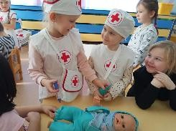
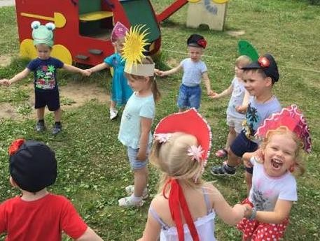
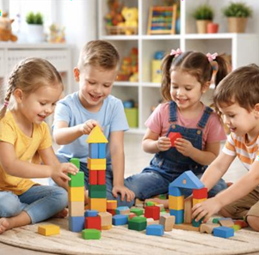
ДОШКОЛЬНОЕ ОБРАЗОВАНИЕ
«ОРЛЯТА-ДОШКОЛЯТА»
Ранняя профориентация
Ранняя социальная активность и патриотическое воспитание
Орлёнок – Лидер
Орлёнок – Эколог
Орлёнок – Мастер
Орлёнок – Хранитель исторической памяти
Создание профориентационных уголков в детских садах
знакомство с трудом взрослых развитие интереса к профессиям формирование бережного отношения к результатам труда
«ДОБРЫЕ ИГРЫ»
«Фольклорные игры»
Внедрение проекта «Добрые игры»
в образовательную деятельность ДОО на территории всех субъектов РФ с 1 сентября 2026 г.
Внедрение и апробация программы
«Фольклорные игры в детском саду» (письмом Минпросвещения России от 12 августа 2025 г. № СК-1017/14)
Цель – воспитание у дошкольников системы традиционных духовно-нравственных ценностей и ориентиров
Цель – подготовка воспитанников к действиям при угрозе совершения преступлений террористической направленности

Slide 17






ПРОФОРИЕНТАЦИЯ
И РЕГИОНАЛЬНАЯ СЕТЬ ОО
ПРОФОРИЕНТАЦИОННЫЙ КУРС
«РОССИЯ — МОИ ГОРИЗОНТЫ» ДЛЯ
ОБУЧАЮЩИХСЯ 6–11 КЛАССОВ
МИНИСТЕРСТВО ОБРАЗОВАНИЯ САРАТОВСКОЙ ОБЛАСТИ
ПРИКАЗ ОТ 2 СЕНТЯБРЯ 2025 ГОДА № 1186
«ОБ УТВЕРЖДЕНИИ СТРАТЕГИИ РАЗВИТИЯ МОДЕЛИ РЕГИОНАЛЬНОЙ СЕТИ ОБРАЗОВАТЕЛЬНЫХ ОРГАНИЗАЦИЙ САРАТОВСКОЙ ОБЛАСТИ НА 2025–2028 ГОДЫ»
МБОУ – СОШ р.п.ПУШКИНО
МБОУ «ЛИЦЕЙ» р.п.СТЕПНОЕ
МБОУ – СОШ №1 р.п.СТЕПНОЕ

Slide 18
«ВЕКТОРЫ РАЗВИТИЯ СИСТЕМЫ ОБРАЗОВАНИЯ СОВЕТСКОГО МУНИЦИПАЛЬНОГО РАЙОНА»
ОБ ОСНОВНЫХ ЗАДАЧАХ ГОСУДАРСТВЕННОЙ ПОЛИТИКИ В СФЕРЕ ОБРАЗОВАНИЯ НА 2026/2027 УЧЕБНЫЙ ГОД
Муниципальный форум работников образования Советского муниципального района

